Slide 1
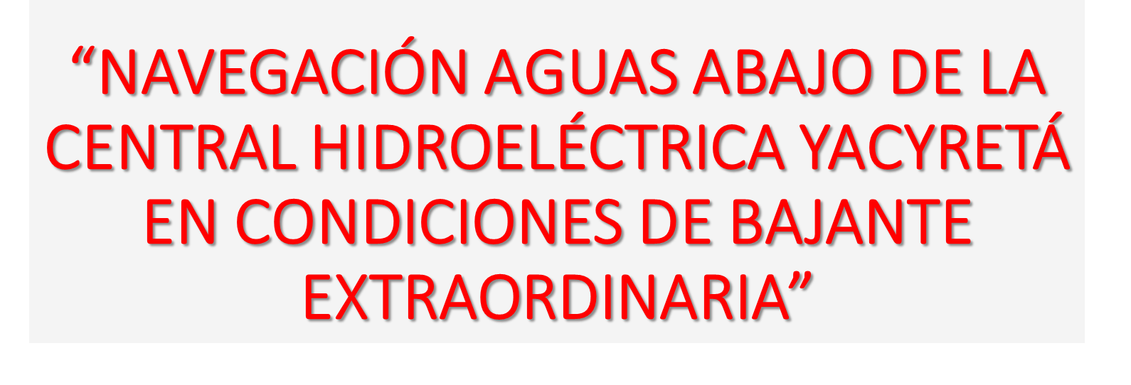

Slide 2
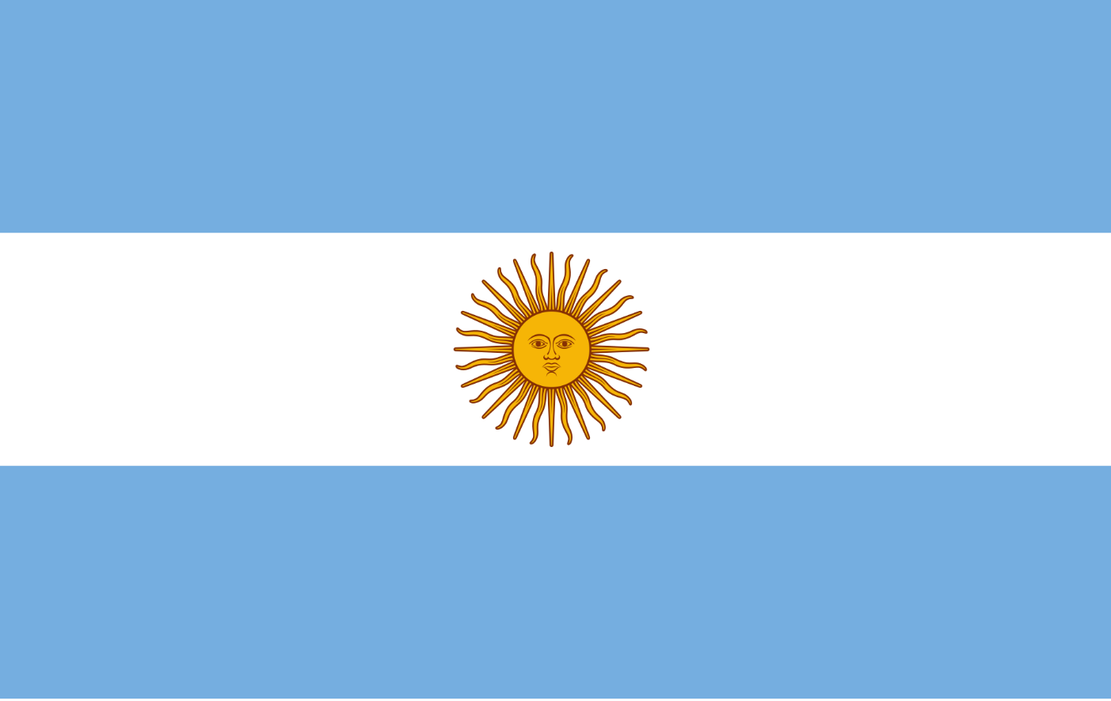
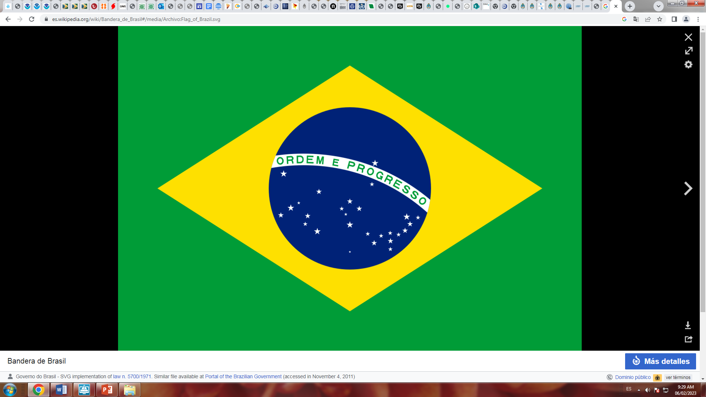
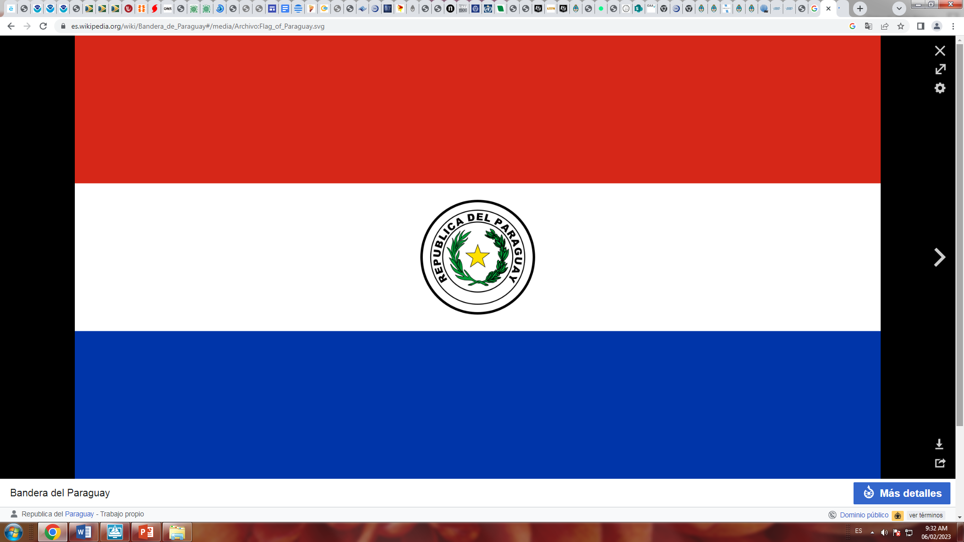
NEGOCIACIONES:
Niveles mínimos requeridos para las tomas de agua de poblaciones ribereñas
Volúmenes de agua a ser dispuestos
Niveles mínimos requeridos para una navegación segura
Generación energética
Volúmenes de agua a ser dispuestos
Niveles mínimos requeridos para una navegación segura

Slide 3
NEGOCIACIONES:
Año 2018:
1 ventana
Año 2020:
2 ventanas
mayo: 5 convoyes
agosto: 8 convoyes
Año 2021:
1 ventana
mayo: 5 convoyes

Slide 4
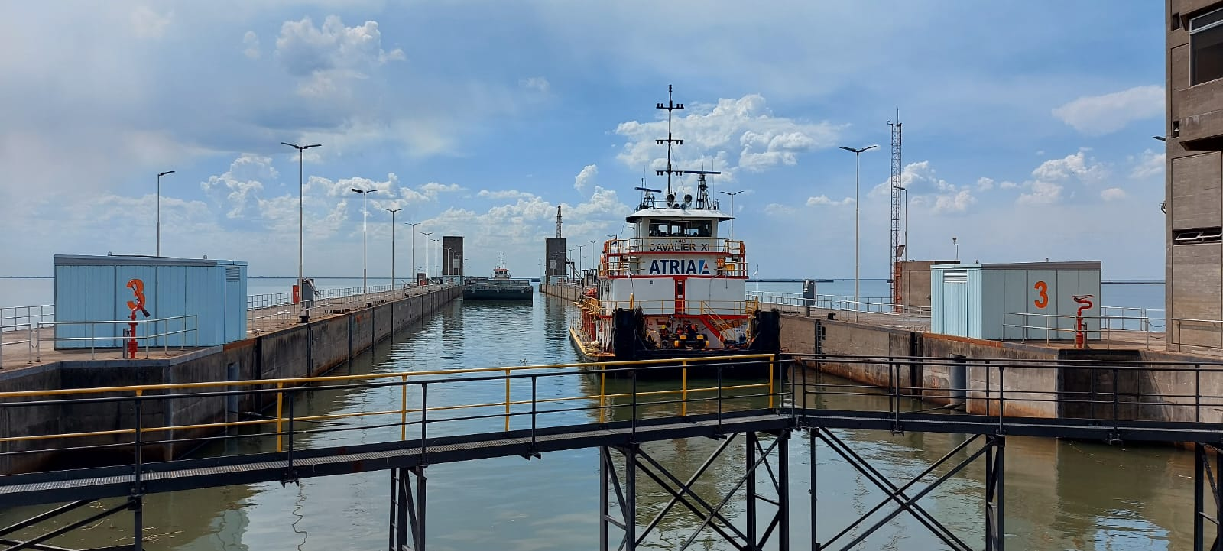
OPERACIÓN:
Ejemplo: Ventana de navegación mayo 2021
WhatsApp
Fuente: Ing. Chamorro

Slide 5
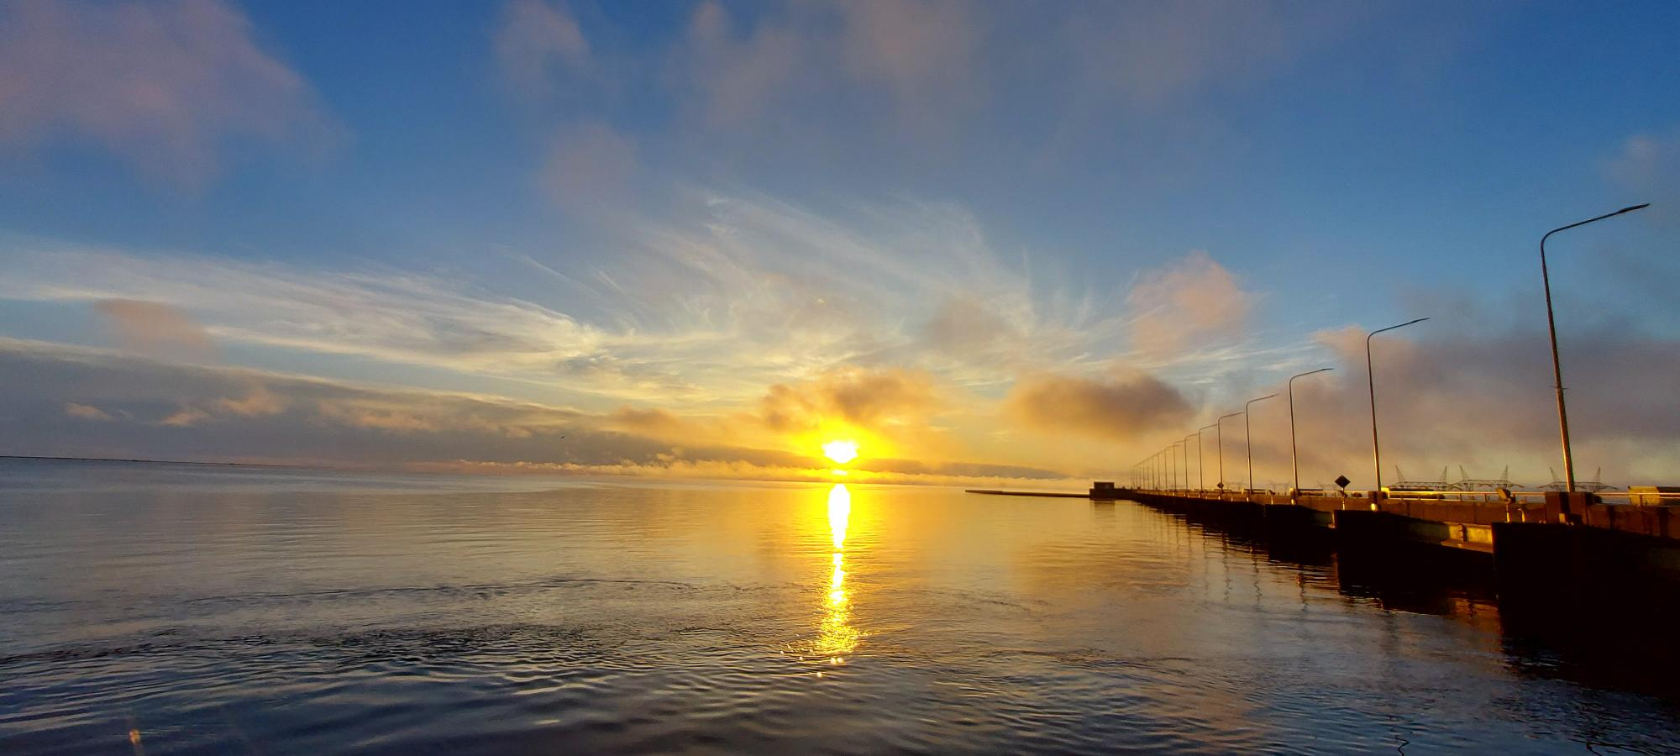
RESULTADOS/CONCLUSIONES:
Acuerdo entre países
Uso integral del recurso:
Producción energética
Condiciones de navegabilidad aguas abajo de la Central Hidroeléctrica Yacyretá
Operación acorde a lo establecido en el Manual de Operación del Embalse (MOE), para las condiciones extremas de lo sucedido
Coordinación logística de carga y circulación de convoyes (LINE UP)

Slide 6
LECCIONES APRENDIDAS:
Coordinación (tiempo)
Aspectos técnicos que podrían incidir en la operación (previsiones hidrológicas/climatológicas- reuniones con SMN-DMH)
Coordinación entre sectores del Departamento Técnico (DT)
Mejoramiento en la infraestructura fuera del entorno EBY (dragado aguas abajo de la CHY/ zona de espera)
Uso de plataformas (online)

Slide 7
MUCHAS GRACIAS!!!

